Slide 1
cv and ml
architecture ideas and segmentation
Владимир Глазачев
cv в rosebud.ai

Slide 2
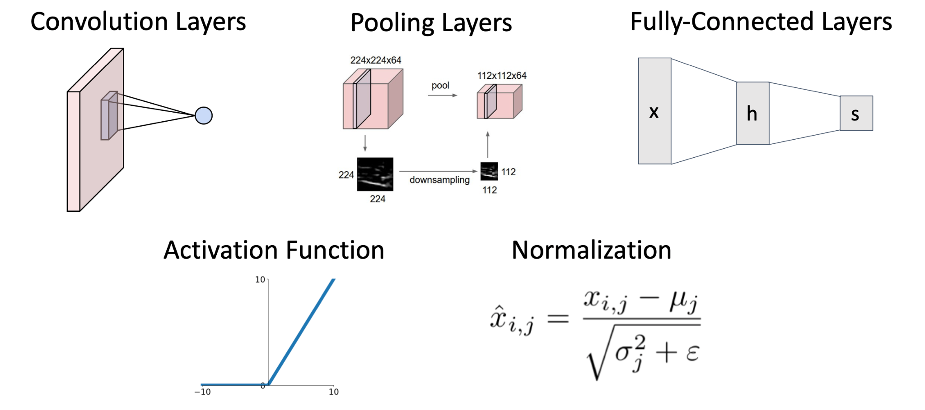
Компоненты Conv Network

Slide 3
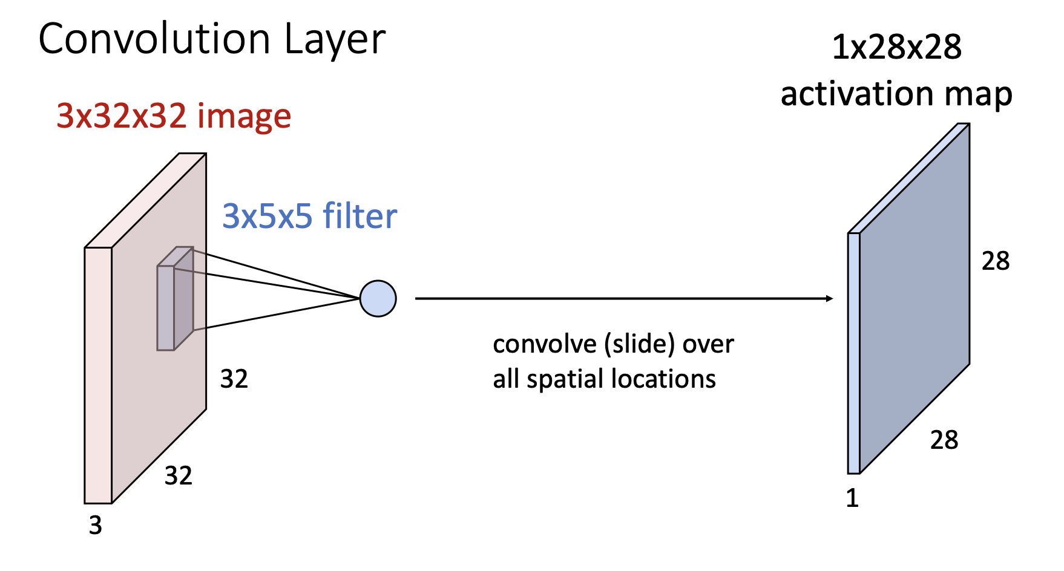
Conv Layer

Slide 4
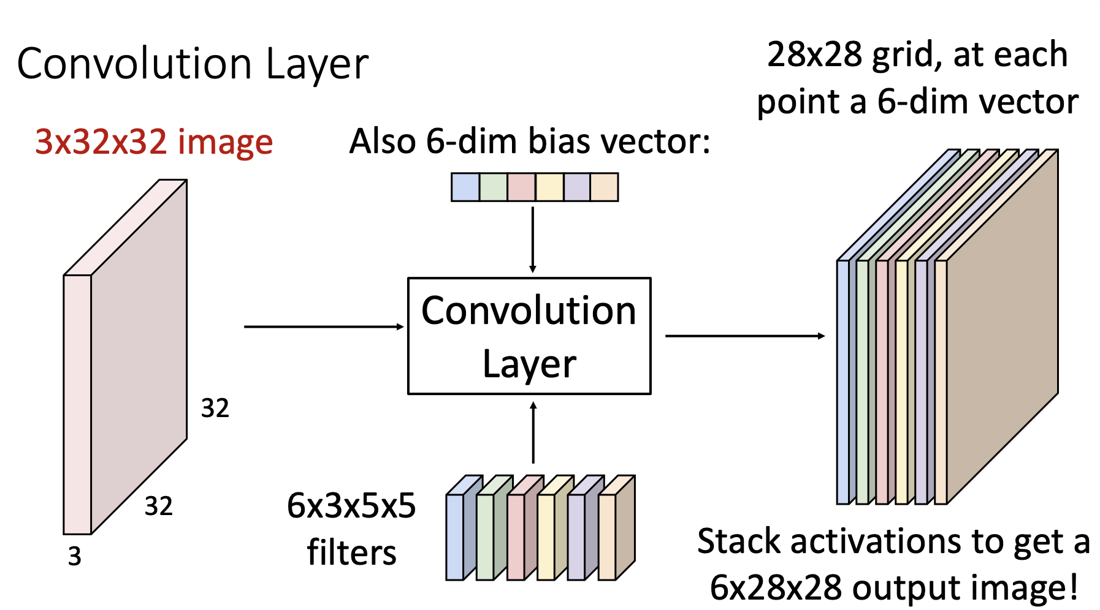
Conv Layer

Slide 5
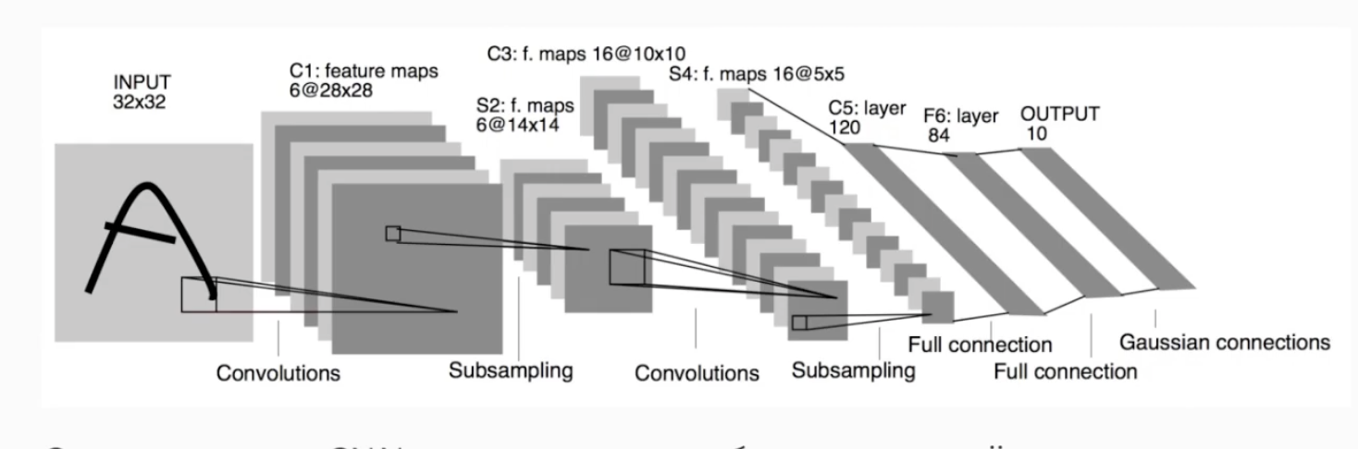
Conv networks
https://poloclub.github.io/cnn-explainer/

Slide 6
Conv Network
Мало весов в конволюциях
Хорошая структурная регуляризация и переиспользование данных
Как то работает, не надо руками крафтить фичи
Много весов в dense слоях
Работаем с фиксированным размером входа
В таком виде - плохо обучалось
Исторически до gpu было оч медленно :)

Slide 7
Проблемы
Нужно много размеченных данных, даже простая архитектура - вычислительно довольно тяжелая на старом железе
cuda вычисления двинули это все в массы
все еще инпут картинки фиксированного размера
это можно решить какими то трюками :)
плохо учится - частично обсудим
инициализация
нормализация
затухание градиентов

Slide 8
Напоминание про градиенты

Slide 9
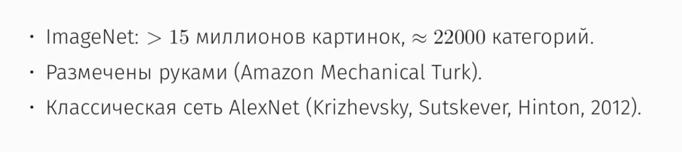
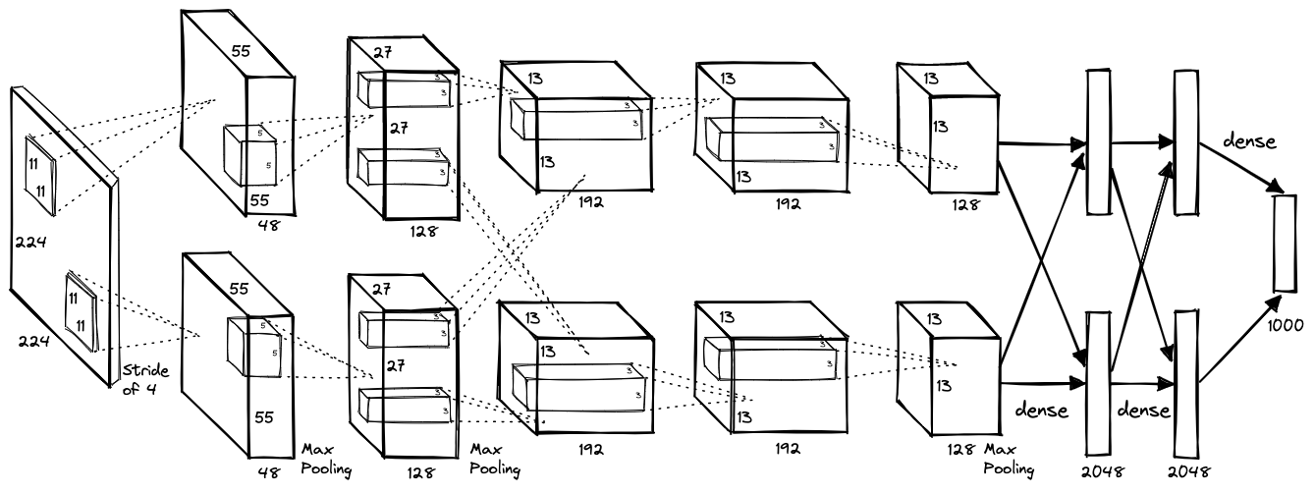
AlexNet
На большом массиве данных получилось обучить convnet, до этого - игрушечные задачи вроде mnist
Notes:
227 x 227 inputs 5 Convolutional layers Max pooling 3 fully-connected layers ReLU nonlinearities Used “Local response normalization”; Not used anymore Trained on two GTX 580 GPUs – only 3GB of memory each! Model split over two GPUs
50k ситирований

Slide 10
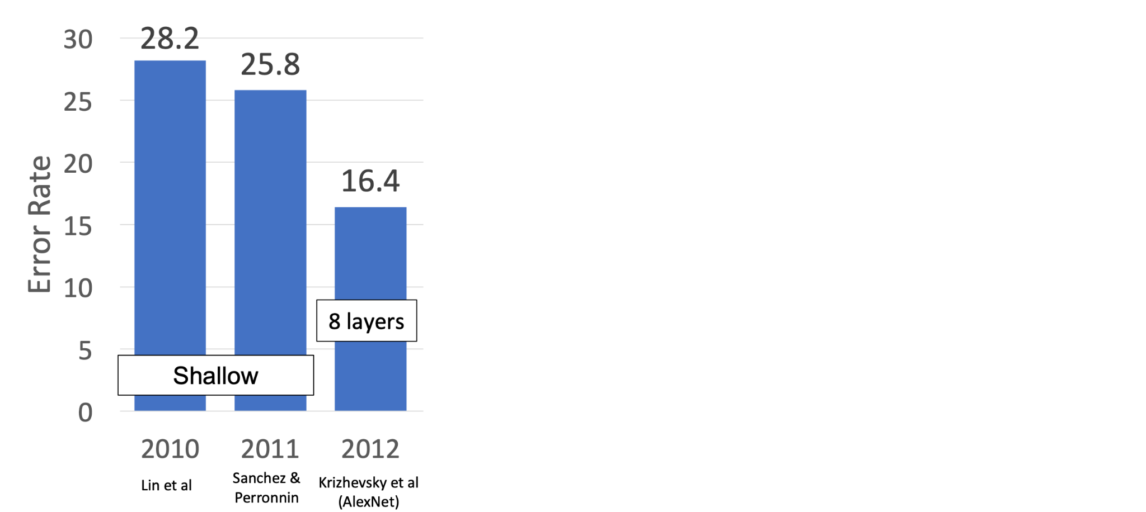
AlexNet

Slide 11
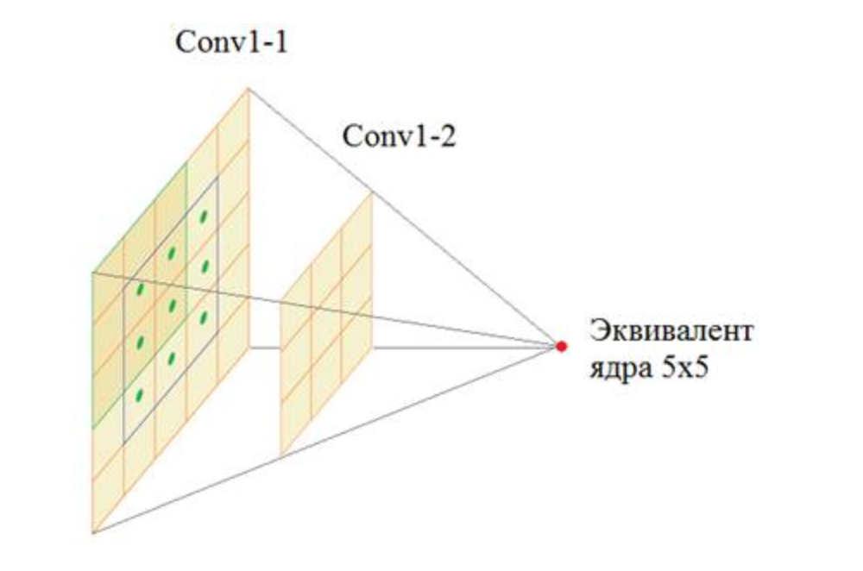
VGG
В прошлый раз кратко обсудили - какой нужен размер свертки
В AlexNet свертки 11x11, 5x5, 3x3
Notes:
первые два слоя образуют свертки с ядром 3х3. Это приближенно заменяет свертку фильтра с ядром 5х5:

Slide 12
VGG
В прошлый раз кратко обсудили - какой нужен размер свертки
В AlexNet свертки 11x11, 5x5, 3x3
В свертке 5x5 25 параметров
в 2 свертках 3x3 - 18 параметров
Notes:
первые два слоя образуют свертки с ядром 3х3. Это приближенно заменяет свертку фильтра с ядром 5х5:

Slide 13
VGG
В прошлый раз кратко обсудили - какой нужен размер свертки
В AlexNet свертки 11x11, 5x5, 3x3
В свертке 5x5 25 параметров
в 2 свертках 3x3 - 18 параметров
работает как регуляризация, качество
не теряем, большие свертки почти не используются
Notes:
первые два слоя образуют свертки с ядром 3х3. Это приближенно заменяет свертку фильтра с ядром 5х5:

Slide 14
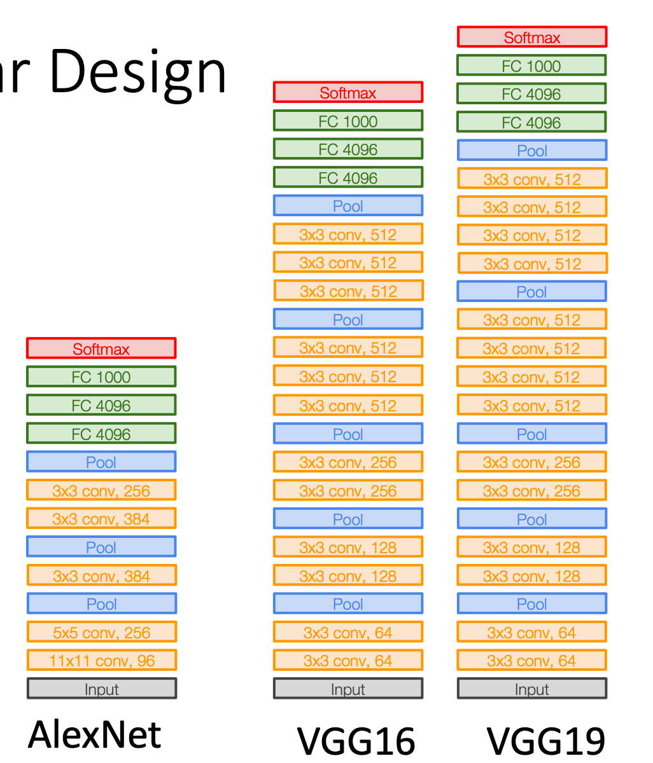
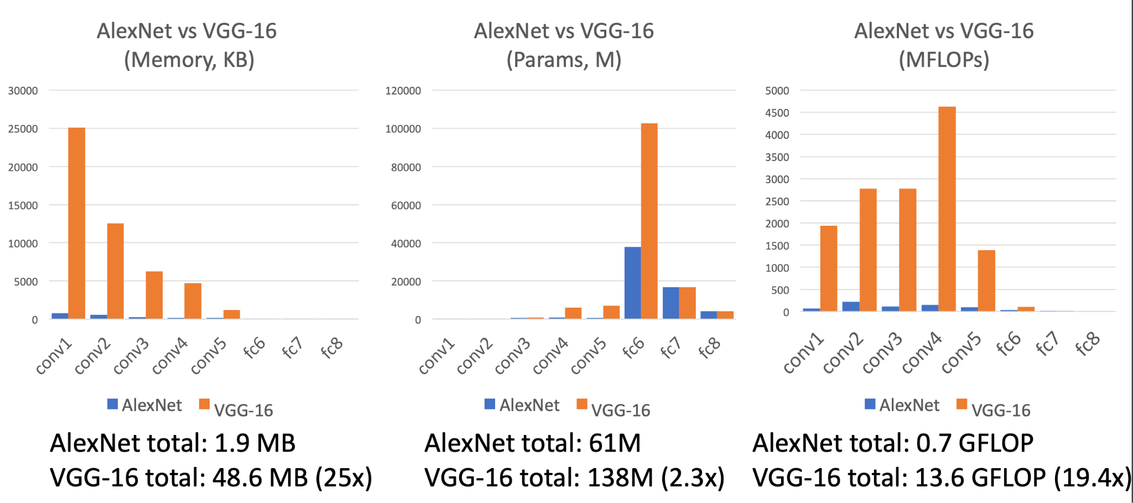
VGG

Slide 15
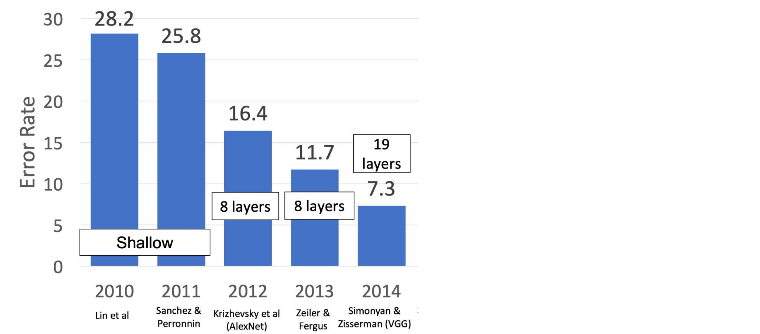
VGG

Slide 16
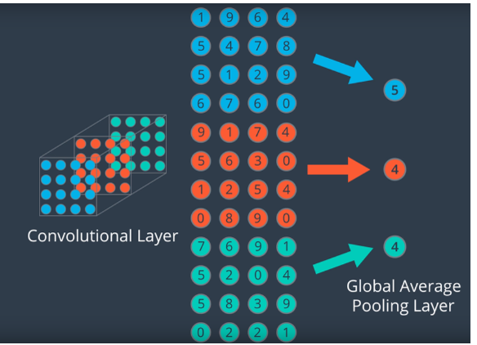
GoogLeNet
Хотим избавиться от dense слоев в конце - большинство параметров все еще там
Global Average Pooling

Slide 17
GoogLeNet
Хотим избавиться от dense слоев в конце - большинство параметров все еще там
Global Average Pooling

Slide 18
GoogLeNet
Хотим избавиться от dense слоев в конце - большинство параметров все еще там
Global Average Pooling

Slide 19
GoogLeNet
Хотим избавиться от dense слоев в конце - большинство параметров все еще там
Global Average Pooling
AvgPool
S4 -> avgpool -> вектор размера 16
Соединяпем его с выходом dense слоем

Slide 20
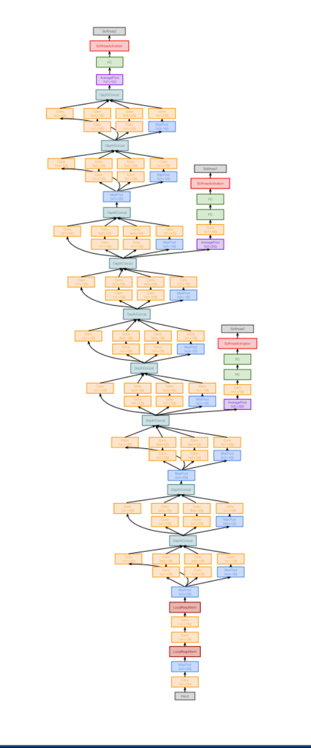
GoogLeNet
Глубокие модели плохо обучаются
Почему? Насыщение (затухание) градиентов

Slide 21
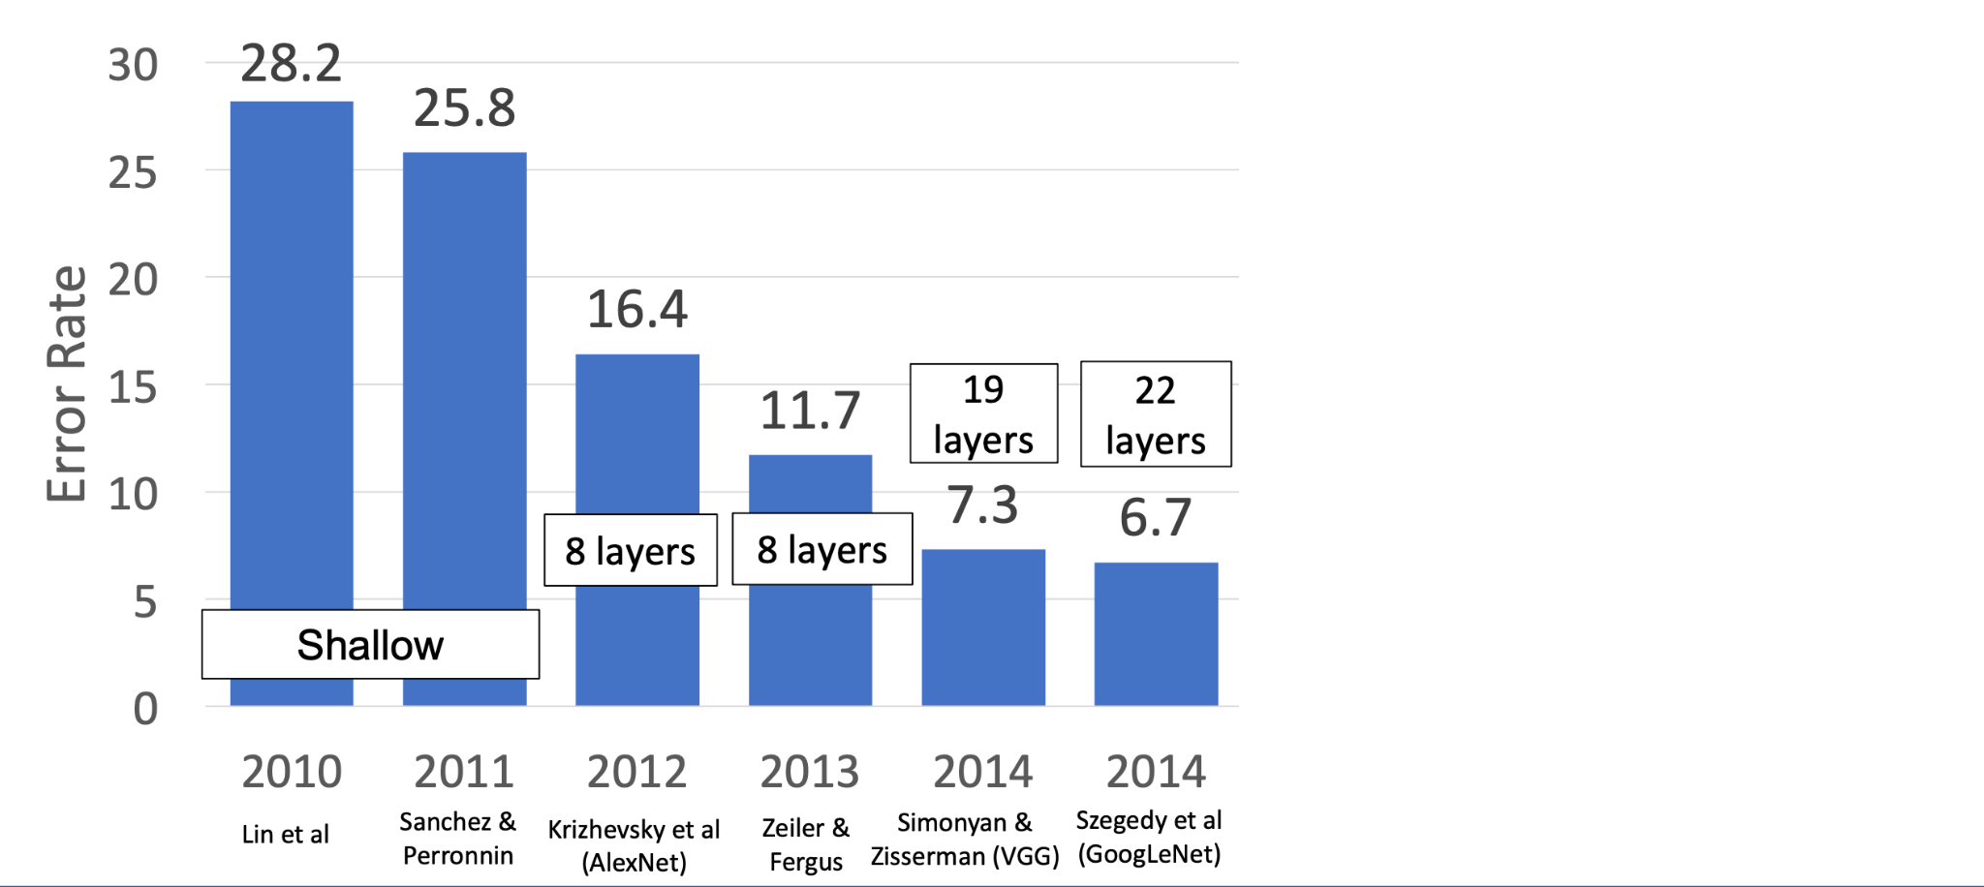
GoogLeNet

Slide 22
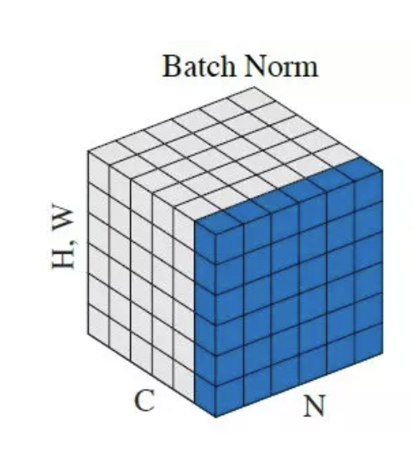
BatchNorm
Где то тут появился батчнорм
Доп головы не нужны, можем обучать глубокие сети (10+ слоев) особо не думая
Notes:
у нас есть картинка тензор h x w x c , у нас есть n таких тензоров
мы считаем среднее и variance по каждому каналу среди всех картинок и нормализуем этот канал

Slide 23
BatchNorm
Где то тут появился батчнорм
Доп головы не нужны, можем обучать глубокие сети (10+ слоев) особо не думая
Почему работает? Пространство становится более гладким
Notes:
у нас есть картинка тензор h x w x c , у нас есть n таких тензоров
мы считаем среднее и variance по каждому каналу среди всех картинок и нормализуем этот канал

Slide 24
BatchNorm
Где то тут появился батчнорм
Доп головы не нужны, можем обучать глубокие сети (10+ слоев) особо не думая
Почему работает? Пространство становится более гладким
internal covariate shift , но никто не знает что это такое
Notes:
у нас есть картинка тензор h x w x c , у нас есть n таких тензоров
мы считаем среднее и variance по каждому каналу среди всех картинок и нормализуем этот канал

Slide 25
BatchNorm
Где то тут появился батчнорм
Доп головы не нужны, можем обучать глубокие сети (10+ слоев) особо не думая
Почему работает? Пространство становится более гладким
internal covariate shift , но никто не знает что это такое
математически - nn - функция, f(x) ; Липшицева константа меньше
Notes:
у нас есть картинка тензор h x w x c , у нас есть n таких тензоров
мы считаем среднее и variance по каждому каналу среди всех картинок и нормализуем этот канал

Slide 26
1х1 конволюции

Slide 27
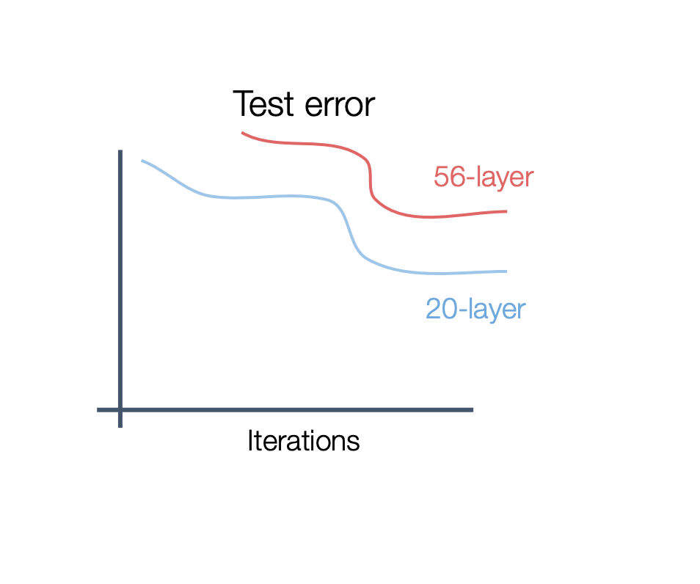
Проблемы глубоких сетей

Slide 28
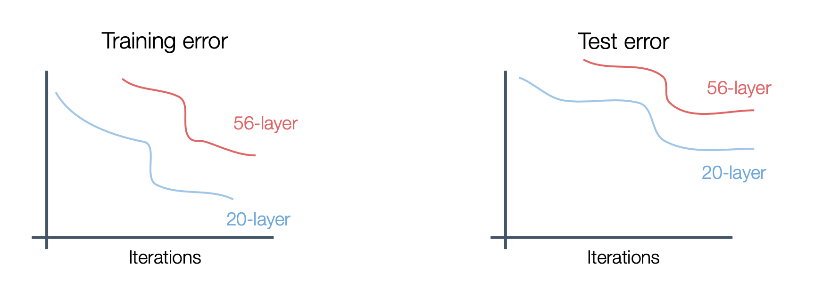
Проблемы глубоких сетей

Slide 29
Проблемы глубоких сетей
Большая сеть имеет маленькую своей подсетью, так что проблема не в архитектуре а в обучении

Slide 30
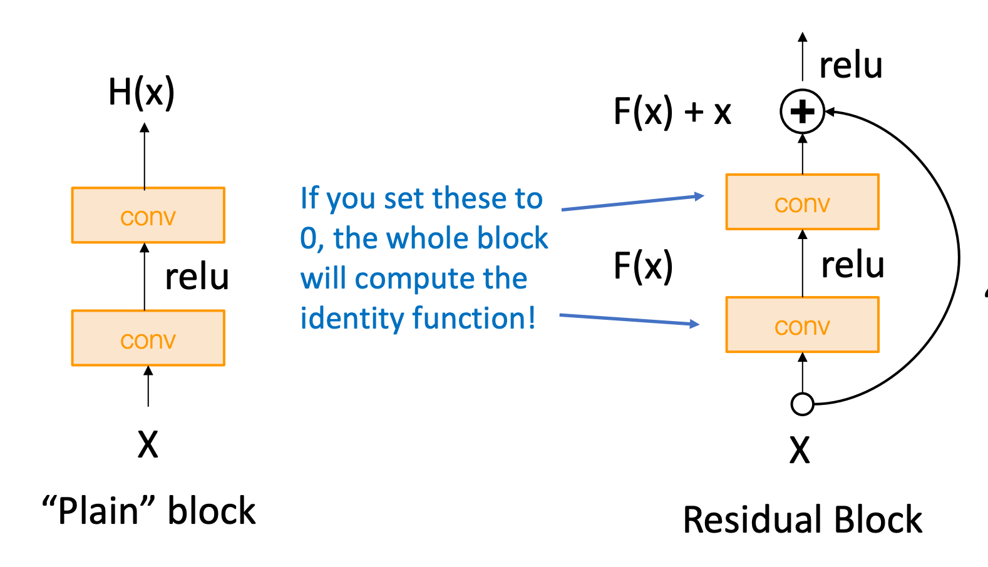
ResNet

Slide 31
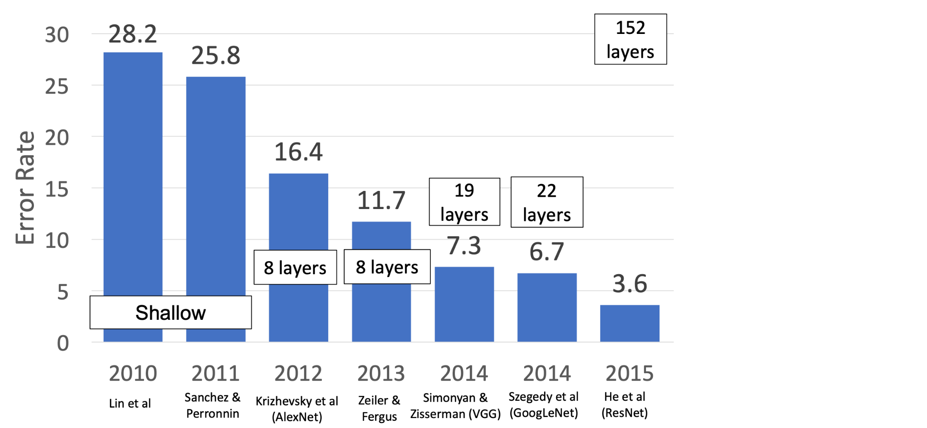
ResNet

Slide 32
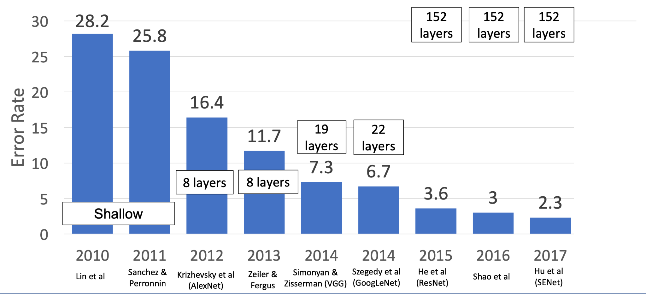
Конец ImageNet

Slide 33
К чему это все пришло
делаем качество выше
делаем скорость выше
количество параметров меньше
воюем во все стороны сразу
есть еще подмножество задач про микро модели, когда хочется засунуть в embed устройство или старый телефон (в новый телефон влезет много что)
на современном встроенном на iphone чипе вы можете делать тоже самое что на довольно мощной карте, порядка 1080 ; т.е. хороший реалтайм

Slide 34
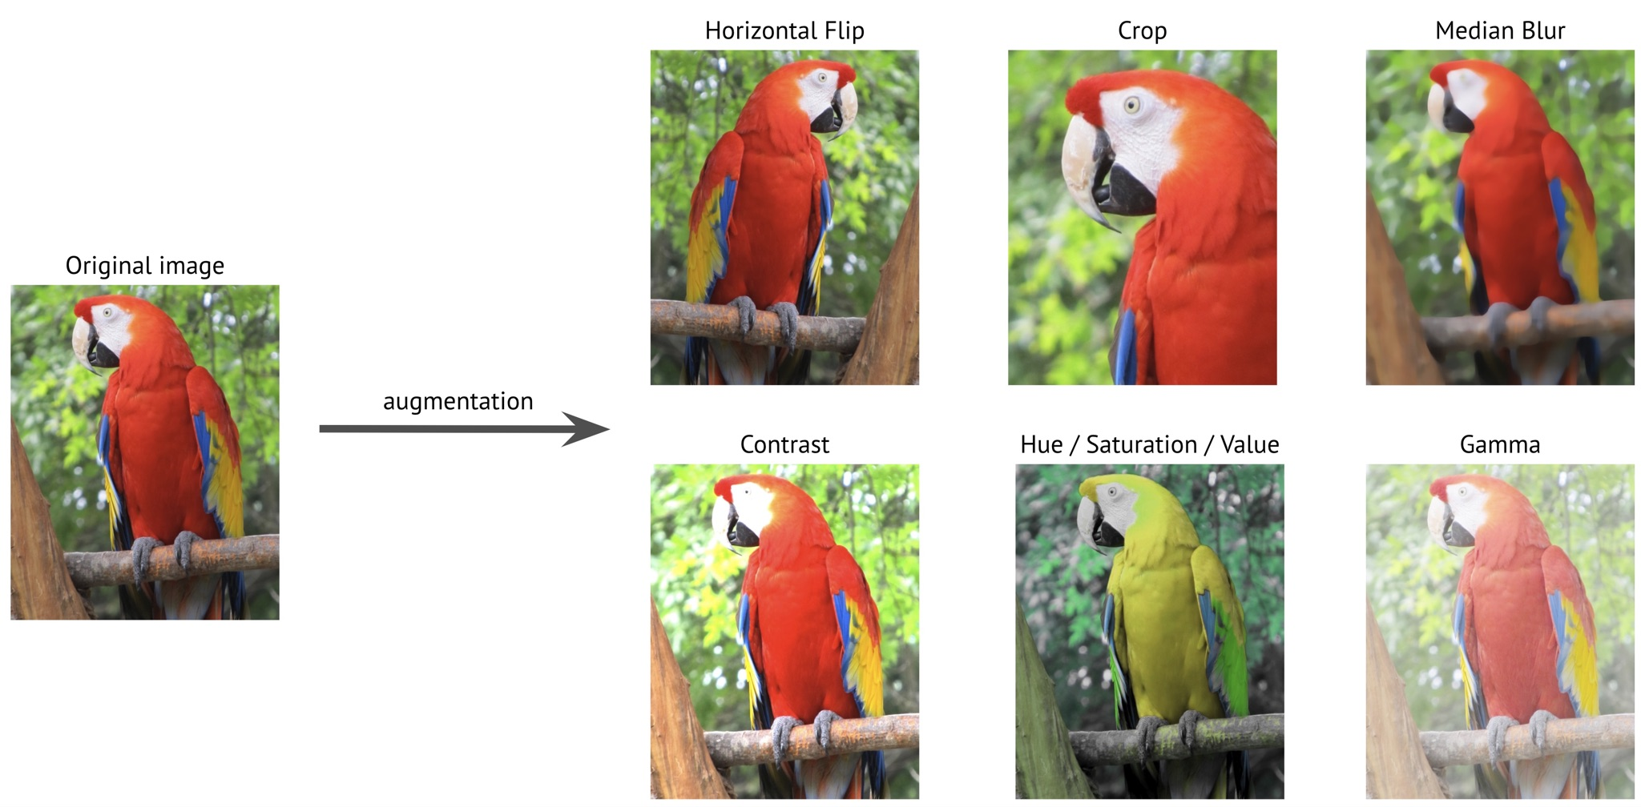
Аугментации

Slide 35
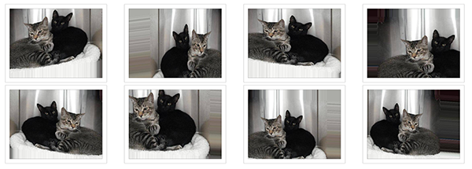
TestTime аугментации
Все еще кот так что можно аггрегировать, всегда (когда имеет смысл) может улучшить результат, но дорого

Slide 36
А нужна ли нам классификация?
Классификация даст ответ на вопрос есть ли что то на картинке
Какие бизнес задачи мы через это можем решить?

Slide 37
А нужна ли нам классификация?
Какие задачи есть
self driving
распознать окружение и разметку
распознать людей
понять собственную ориентацию в пространстве
…
medical
найти аномалию на рентгене
посчитать какие нибудь клетки
подсветить опухоли
manufacturing
найти аномалию
складская навигация
robotics на конвейерах
security
идентификация
retail автоматические магазины без продавцов
agro
поля размечать
предсказывать урожайность
искать аномалии и проблемы, болезни, жуков
fun
фильтр в инстаграме сделать
лицо натянуть на дипфейк
… - мало где тут задача является классификацией

Slide 38
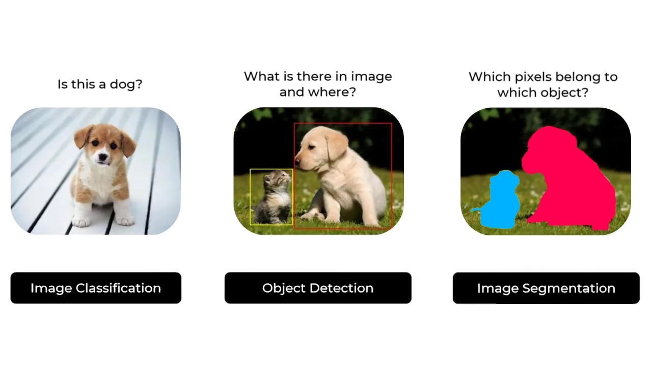
Детекция и сегментация

Slide 39
Детекция и сегментация
А зачем детекция если умеем сегментацию?

Slide 40
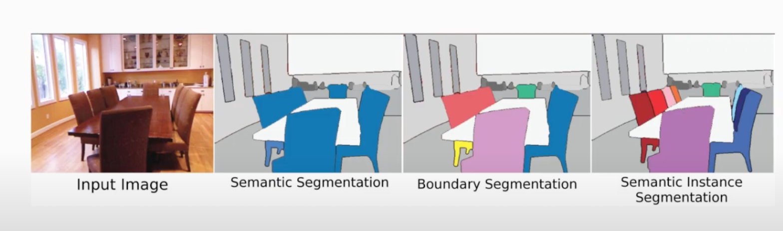
Cегментация - задачи

Slide 41
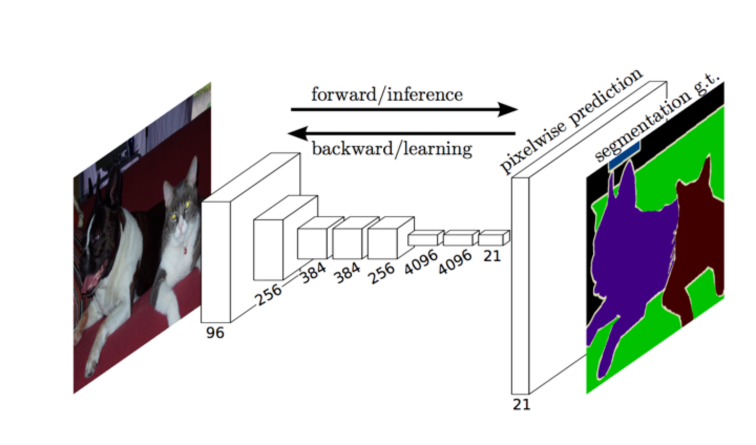
Cегментация - наивно
класс

Slide 42
Cегментация - наивно

Slide 43
Cегментация - наивно
Медленно, не используем маски во время обучения

Slide 44
Cегментация - наивно
Медленно, не используем маски во время обучения

Slide 45
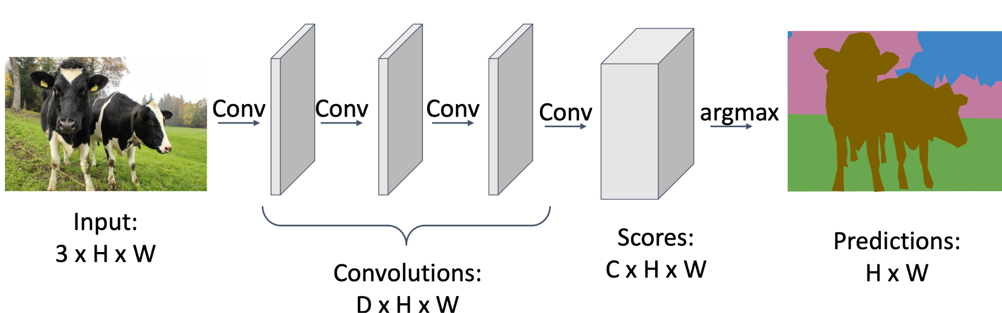
Сегментация - end2end
loss – per pixel cross entropy

Slide 46
Cегментация - наивно

Slide 47
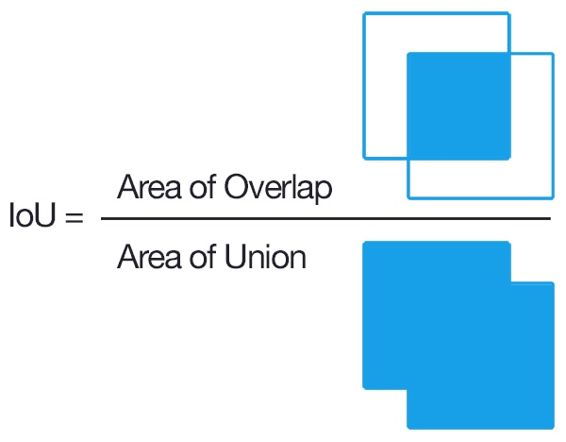
сегментация - лосс и проблемы
кросентропия (попикселная класификация)
может быть довольно unbalanced
в какой то момент вы умеете хорошо решать задачу так что важны становятся границы - а оно не отбалансено
iou и дифф версии этого

Slide 48
че делать?
не надо изобретать велосипед
берете резнет50 или резнекст50 ; это даст вам хороший бейзлайн ;
если на ембединг девайсе - посмотреть не лезут ли пункт выше )) если нет то посмотреть более компактные версии (резнет34 и т д) и мобайл архитектуры
на сегментации - ищите кто решал похожую задачу ; хорошим бейзлайном будет взять резнет50, накинуть скип слоев и декодера и обучить unet лайк модель ; если ваш датасет ок - то все будет норм

Slide 49
че делать x2?
сегментация дорогая, че делать?
размечаем часть картинок, обучайте модель, сегментируйте с heavy агументациями, аггрегируйте маску - смотрим глазами , мб через это вы получите бесплатно еще кучу примеров + можно выделить то что плохо работало отправить на доразметку
обучаем новую модель на новых данных, повторяем процесс
через пару итераций датасет будет разумного качества чтоб показать какое то решение
!!! обычн это не очень работает в традиционном мл, я пробовал !!! но в дл вы часто можете делать себе данные сами

Slide 50
Ссылки
в части про архитектуры многие картинки из курса по compvision michigan university https://www.youtube.com/watch?v=XaZIlVrIO-Q&t=3282s
если есть вопросы можно мне написать в телеграмме @vladgl

